Slide 1
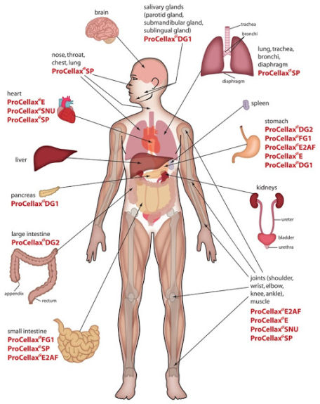
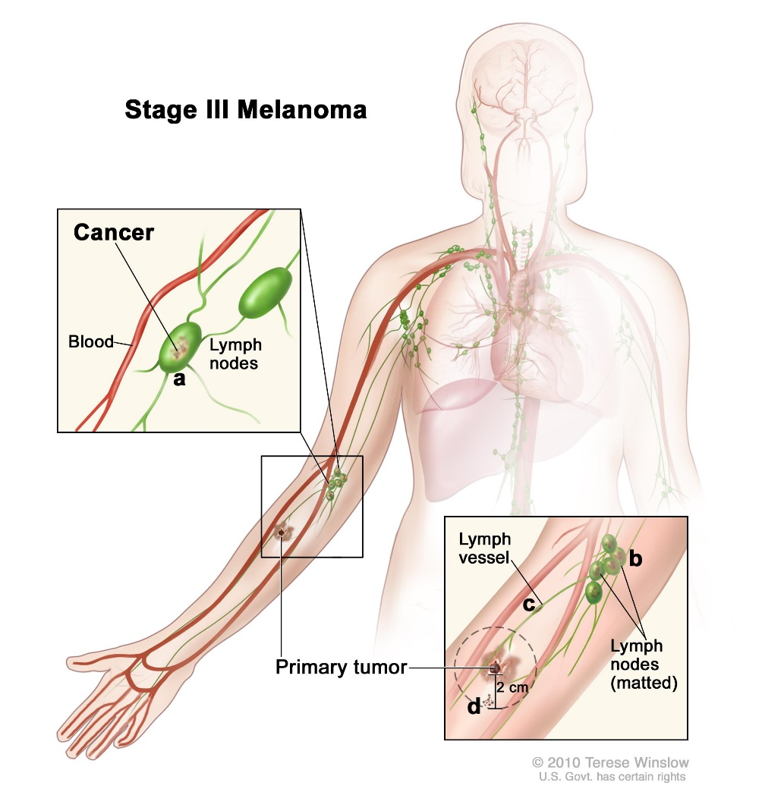
Določitev lokacije primarnega tumorja
22 možnih lokacij

Slide 2
Določitev lokacije primarnega tumorja
22 možnih lokacij:
Naključno: 4,5%
Večinski: 25%
Zdravniki: 32%
Onkologi: 42%
Pravi od treh: 65%
Podatki za 339 pacientov:
Starost, spol, histološki tip karcinoma, stopnja diferenciacije, 14 možnih lokacij odkritih metastaz

Slide 3


Basic Task in Machine learning
We want to learn from past examples, with known outcomes.
Model
?
?
Model
To predict the outcome for a new patient.

Slide 4
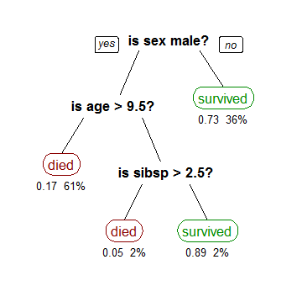
Določitev lokacije primarnega tumorja
Odločitvena drevesa
Naivni Bayesov klasifikator
Onkologi: 42% (Pravi od treh: 65%)
Odločitvena drevesa: 45% (Pravi od treh: 69%)
Naivni Bayesov klasifikator: 50% (Pravi od treh: 75%)

Slide 5
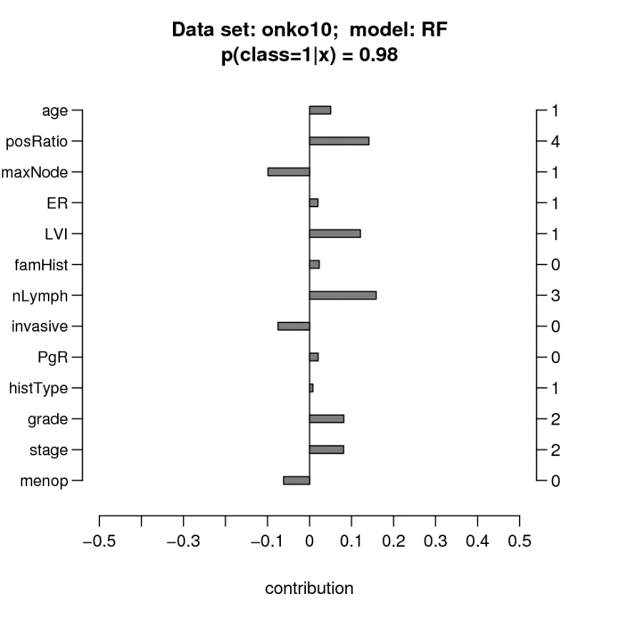
Določitev lokacije primarnega tumorja
RAZLAGA DIAGNOSTICIRANJA:
Odločitveno drevo:
- uporabljena veja drevesa je if-then pravilo
- zdravniki: premalo uporabljenih podatkov
Naivni Bayesov klasifikator:
- vsak podatek prispeva informacijo za ali proti nekemu razredu
- zdravniki: mi tudi seštevamo evidenco za ali proti neki diagnozi
Vpliv na strojno učenje:
Razvili smo razlago NB (prvi na svetu)
uporabili smo NB v listih drevesa (prvi na svetu)
- Kasneje smo razvili metodo razlage za poljuben model

